Slide 1
Cosmopolis

Slide 3
COSMOPOLIS IN CIFRE
Peste 3.500 de locuinte finalizate si vandute
Peste 7.500 de locuitori
Peste 300 mil. Euro investitie
Peste 100 ha. teren

Slide 4
INFRASTRUCTURA
15 km de drumuri
Drum de acces cu 4 benzi in Soseaua de Centura
2 parcuri

Slide 5
FUNCTIUNI
Strip Mall Cosmopolis Plaza – 4.000 mp – primul si singurul mall dintr-un ansamblu rezidential din Romania
Invatamant
- 2 gradinite private
- 1 scoala primara privata
- 1 scoala primara de stat, in constructie
Spatii de servicii

Slide 6
FACILITATI
Peste 25 de piscine exterioare
Locuri de joaca pentru copii
Terenuri de sport
Sala de fitness
Transport asigurat
Paza 24/7
Cafenele si restaurante
Statie de reincarcare masini electrice
Plaja si ponton pe malul Lacului Cretuleasca
Loc de joaca pentru animalele de companie, veterinar si petshop

Slide 7
STRIP MALL COSMOPOLIS PLAZA
În premiera pentru Romania, am construit primul strip mall din incinta unui complex rezidential. Acesta este situat in mijlocul complexului. Dispune de parcare proprie cu 70 de locuri, magazine, restaurante, zone de relaxare si multe alte facilitati:
Supermarket
Farmacie
Brutarie
Crama
Cofetarie
Cafenea
Loc de joaca in interior
Restaurant
Night market
Barber shop / frizerie
Scoala de talente
Fast-Food
Magazin de jucarii
Papetarie
Baclava si delicatese turcesti
Magazin de lactate
Cosmetica, masaj, coafor, solar, manichiura, machiaj
ATM
Curatatorie
Croitorie
Magazin bricolaj

Slide 8
PLANURI DE VIITOR
Alti
500.000 mp
Alti
14 ani
Inca
8.000 unitati
Inca
23.000 rezidenti
…si un total de peste 30.000 de rezidenti pana in 2033, adica aproximativ populatia localitatilor Pascani sau Ramnicu Sarat

Slide 9
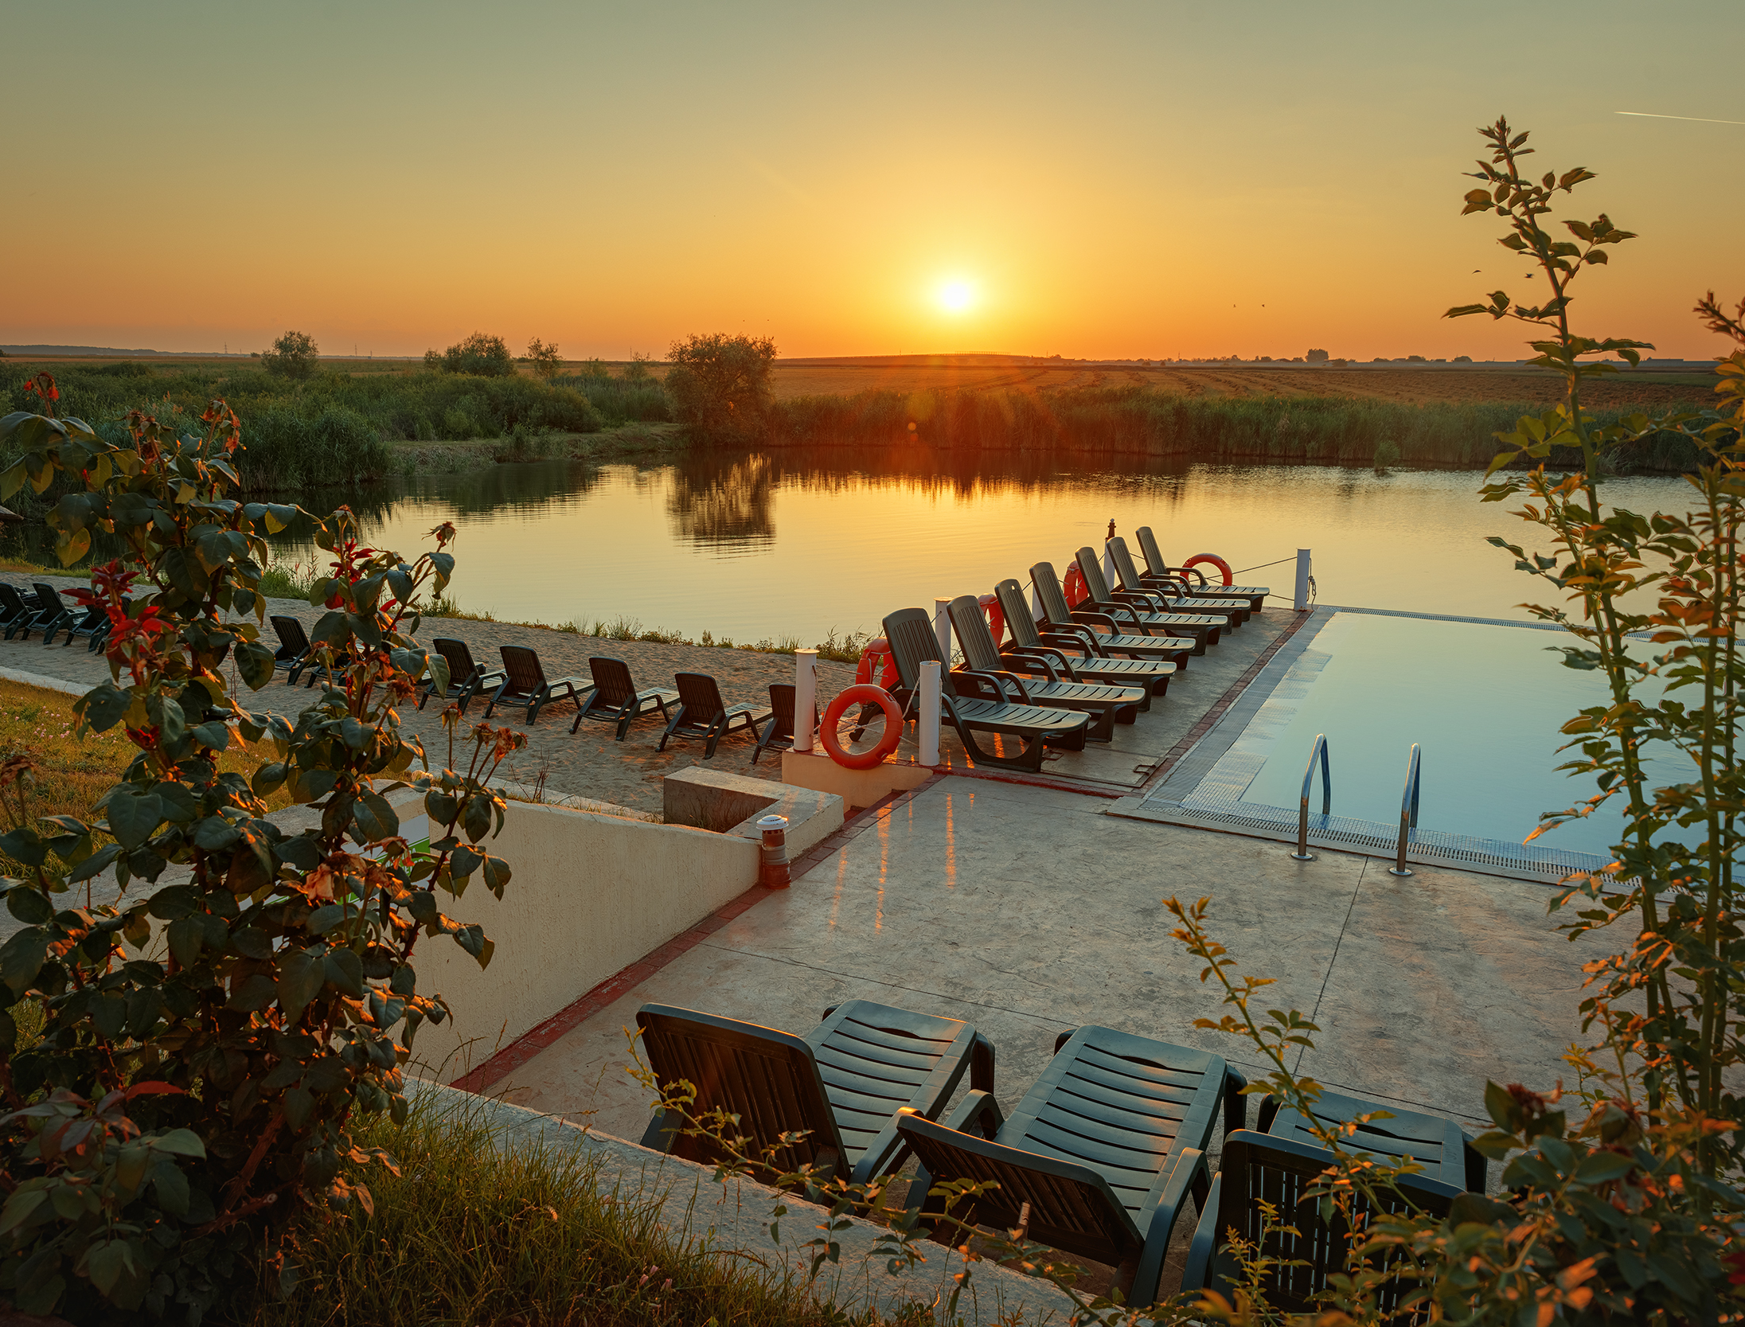
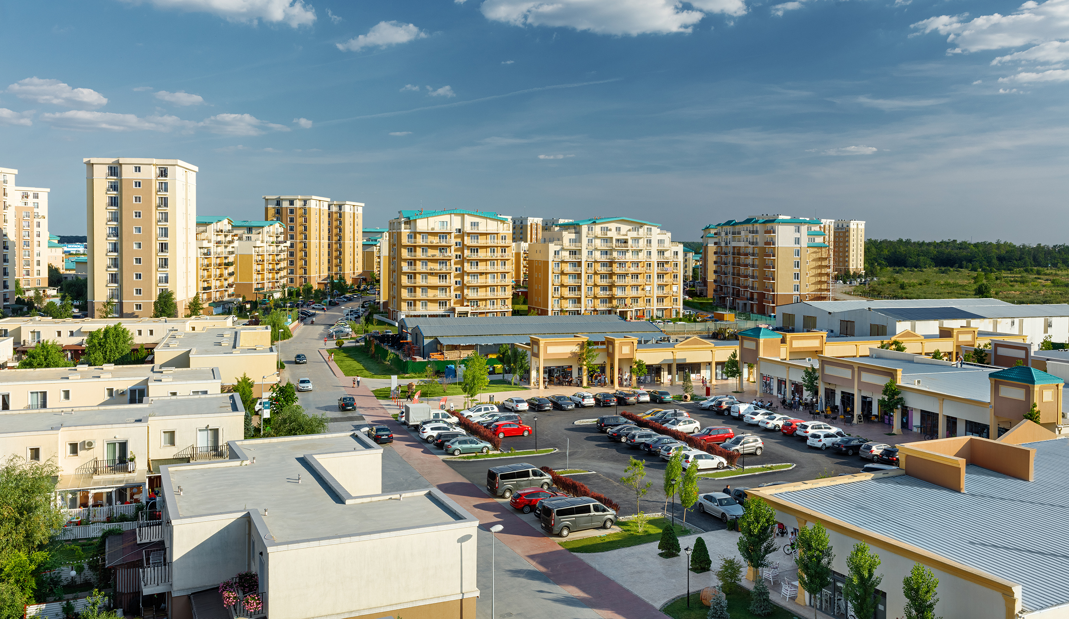

Slide 10
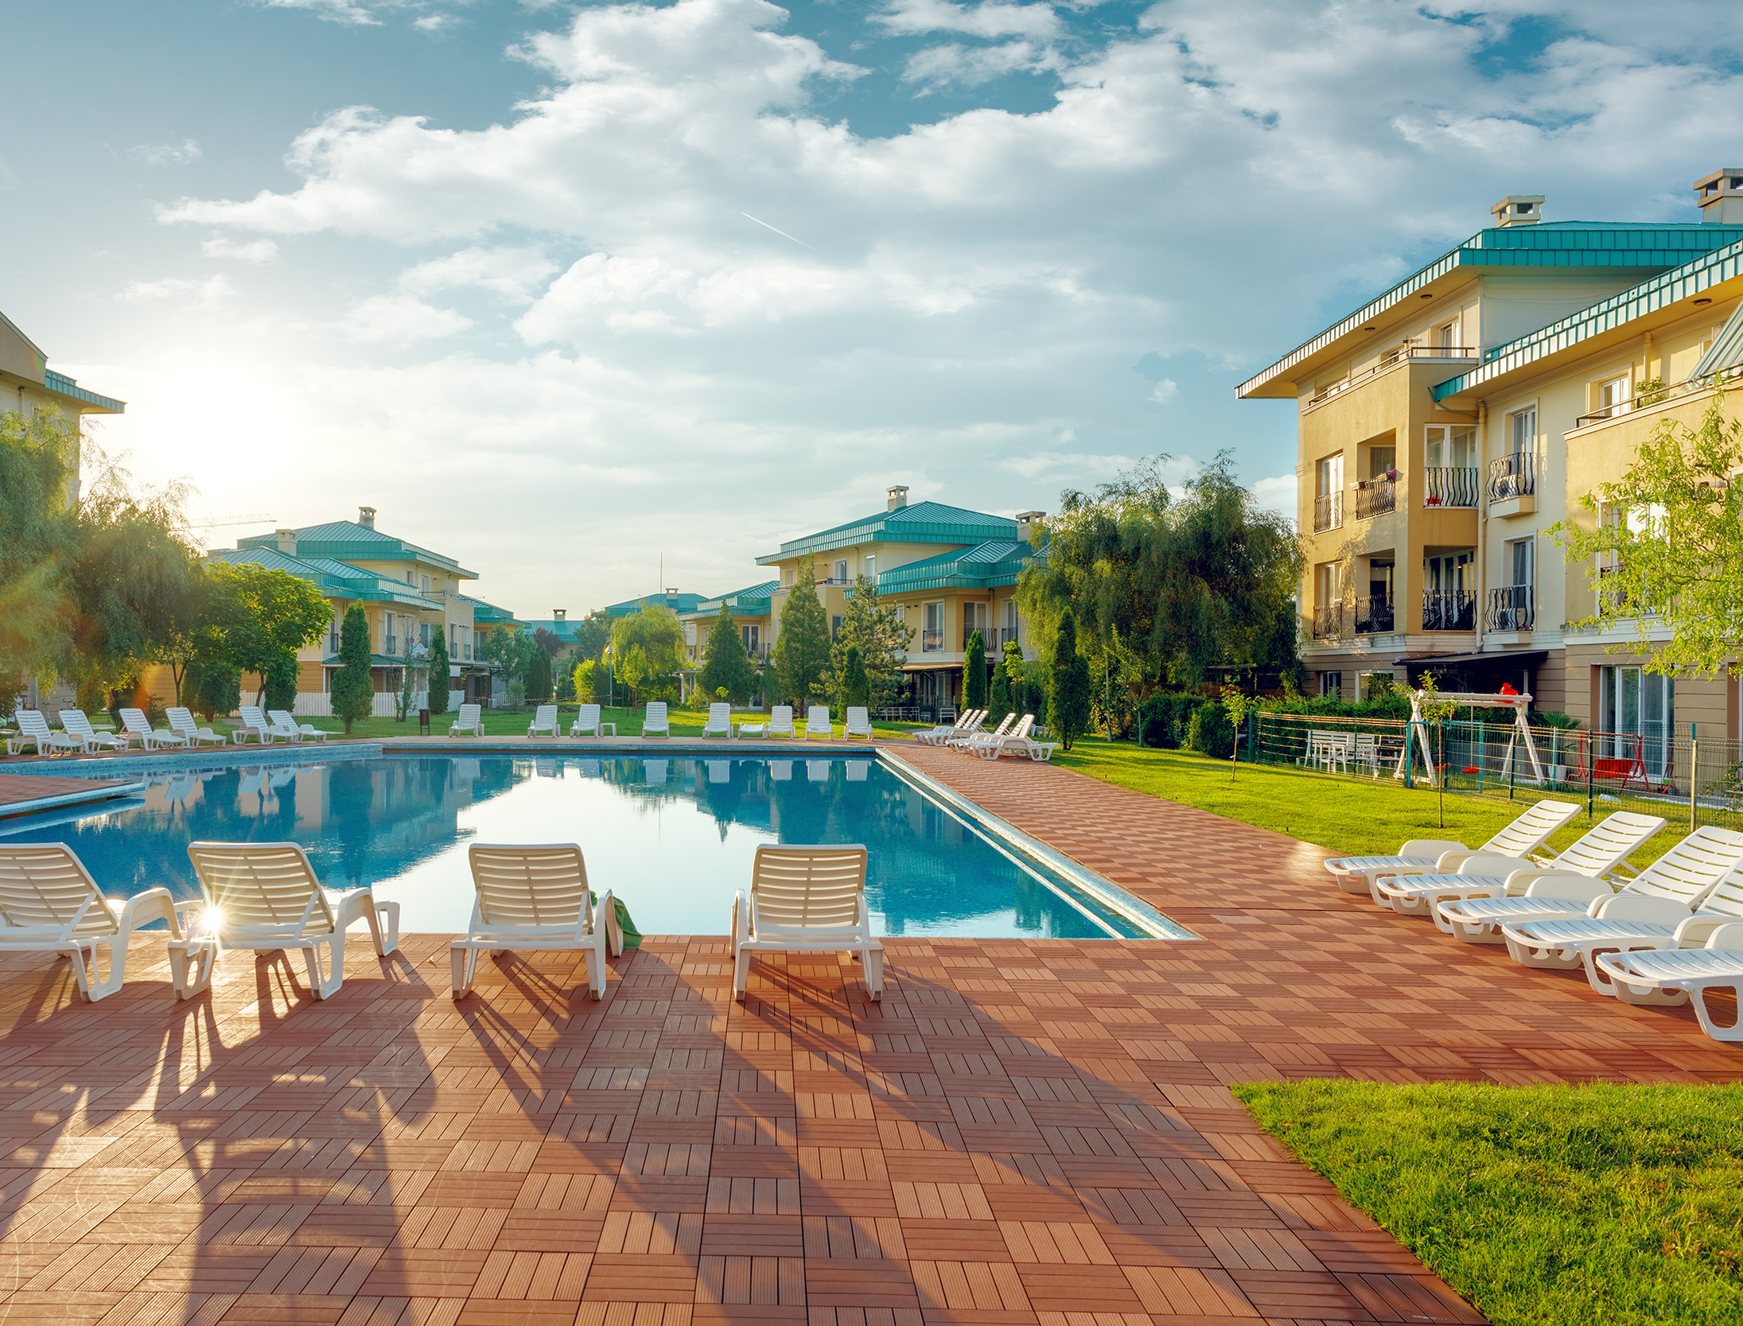
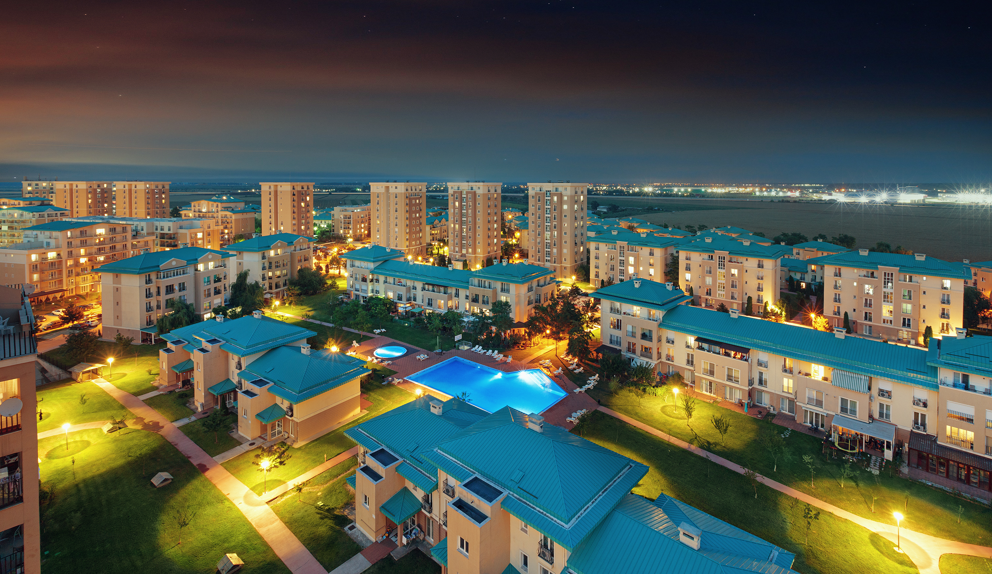
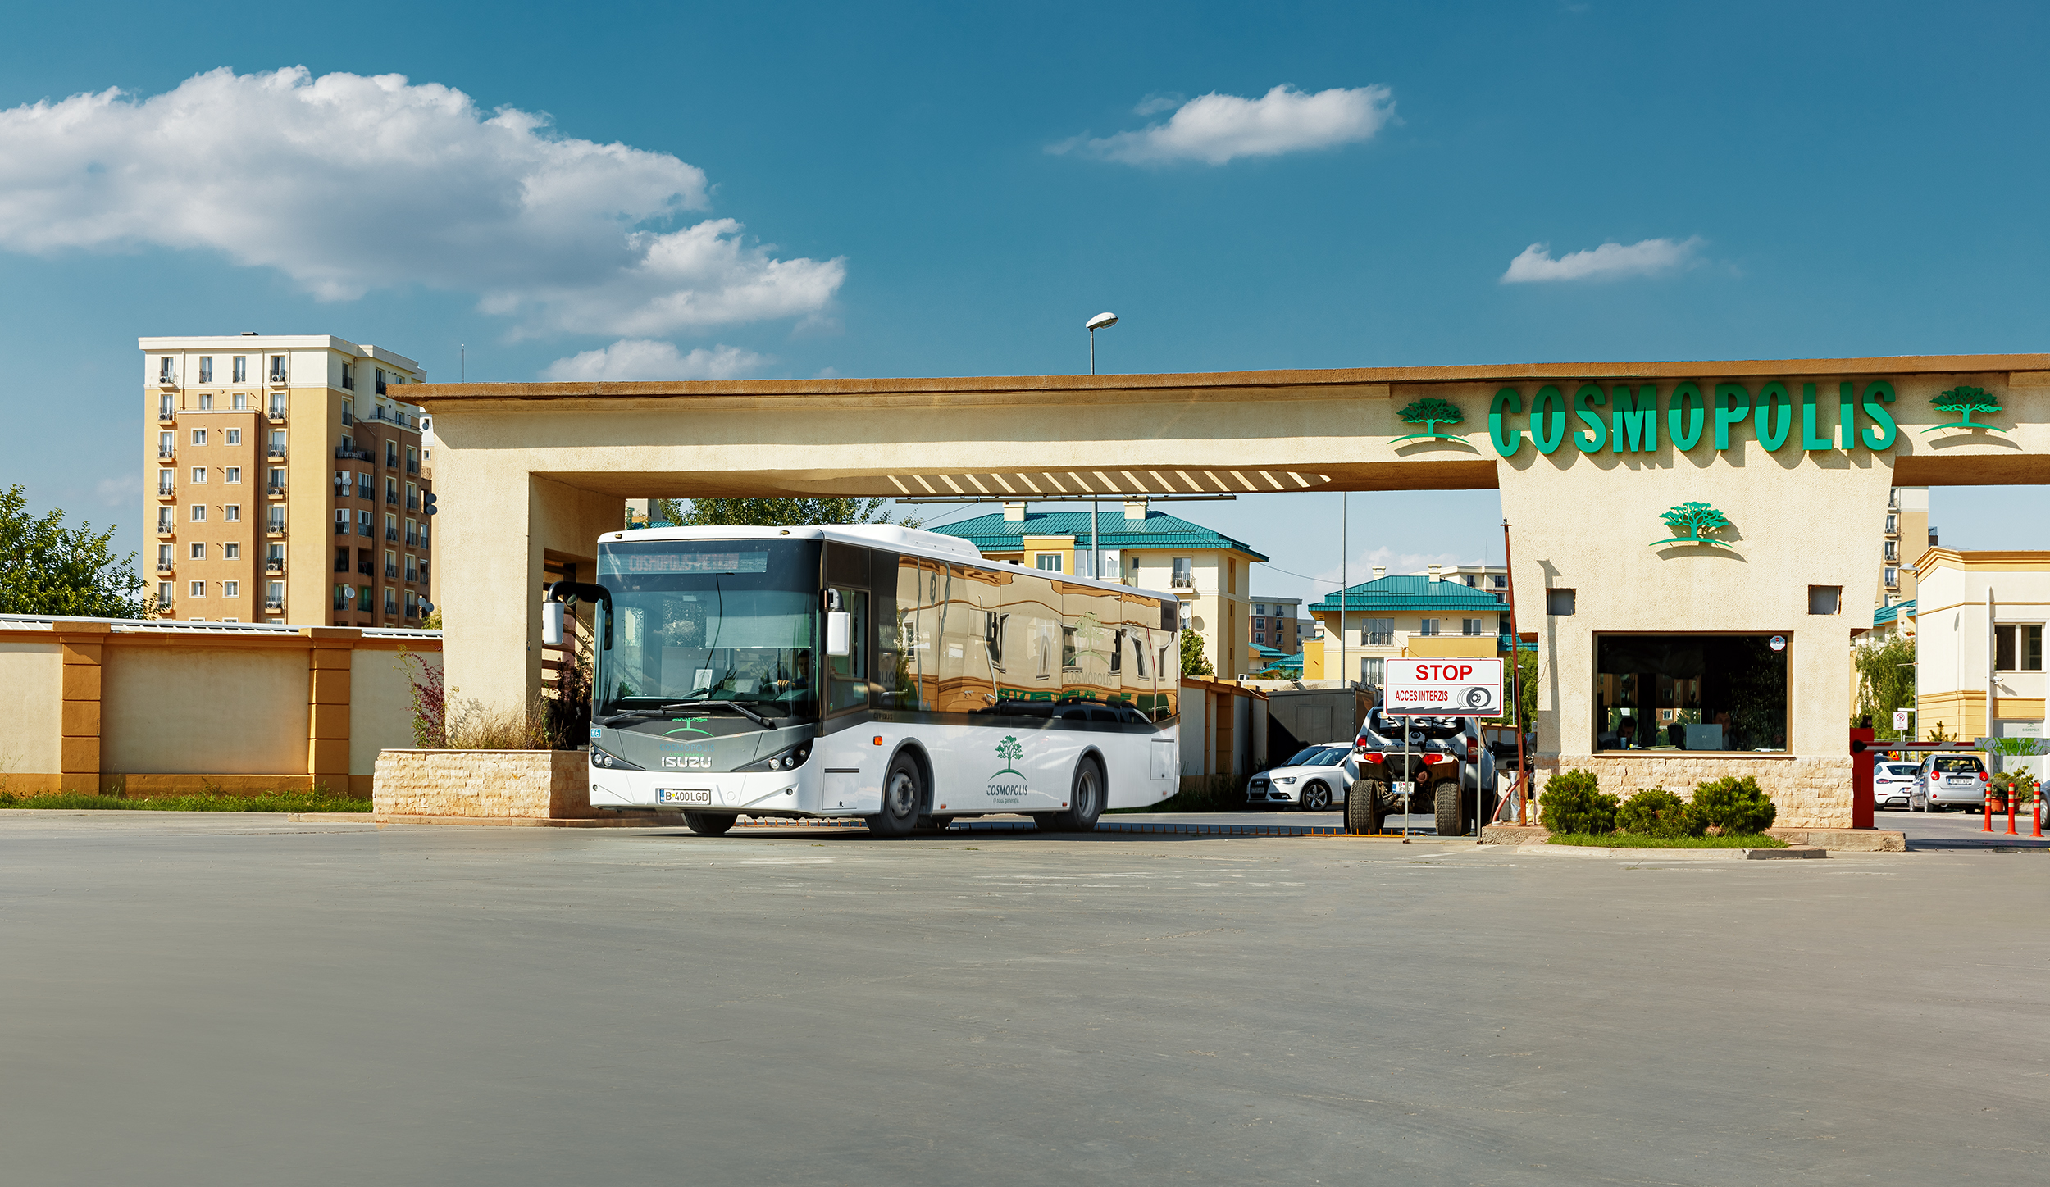
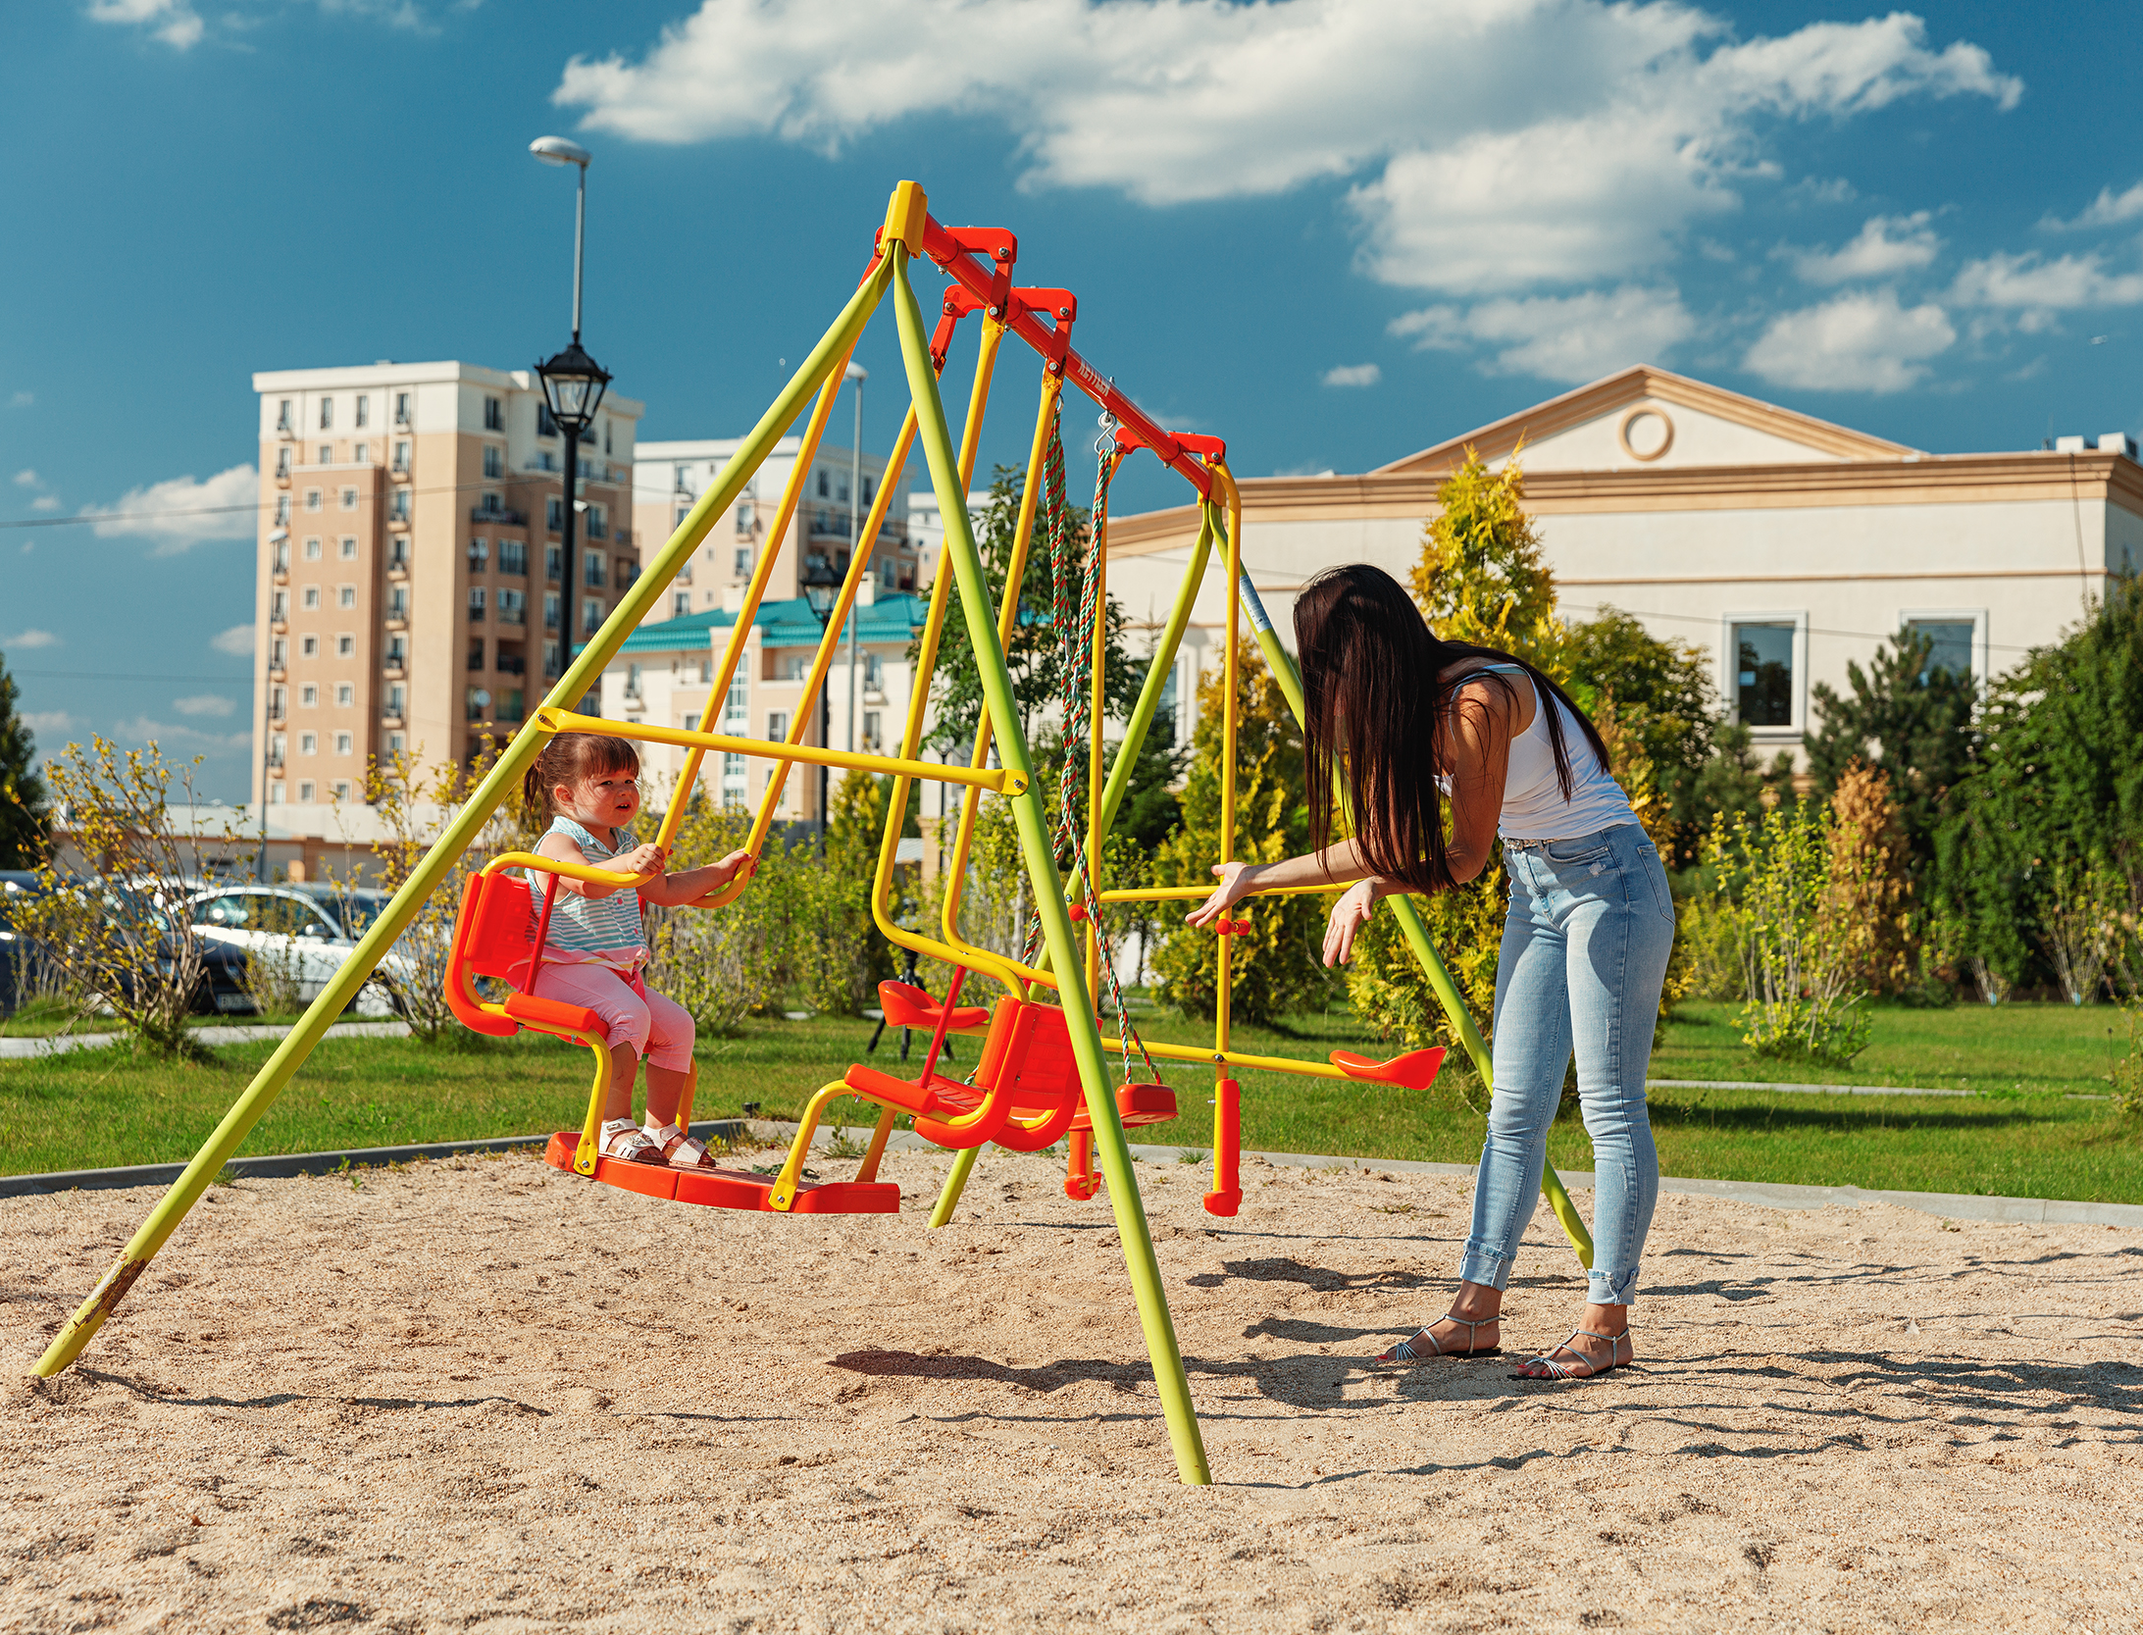

Slide 11
Va multumim!

